Slide 1
BATMAN ÜNİVERSİTESİ İŞLETME ANABİLİM DALI
İŞLETME TEZSİZ YÜKSEK LİSANS BÖLÜMÜ

Slide 2
DERS: ÖRGÜ TEORİSİ KONU: TÜRK EĞİTİM SİSTEMİ VE OKUL YÖNETİMİ
Hazırlayan: Erdal BOZKUŞ
Ders Hocası: Doç. Dr. Osman Yılmaz

Slide 3
TEMEL KAVRAMLAR
SİSTEM NEDİR?
SİSTEM OLARAK EĞİTİM
MEB ÖRGÜT ŞEMASI
TÜRK EĞİTİM SİSTEMİNİN GENEL YAPISI
OKUL YÖNETİMİ
OKUL YÖNETİMİNDE ROL OYNAYAN ÖĞELER
OKUL KÜLTÜRÜ

Slide 4
SİSTEM NEDİR?
Karşılıklı etkileşim halinde bulunan öğeler, belli bir amacı gerçekleştirmeye dönük olup, anlamlı bir bütün oluşturacak şekilde bir araya gelirlerse buna “sistem” adı verilir.

Slide 6
EĞİTİM SİSTEMİNİN ÖZELLİKLERİ
1-ÜST SİSTEMLER: Bakanlık Merkez Örgütü, Yüksek Öğretim Kurumu ve Üniversiteler
2- ARACI ÜST SİSTEMLER: İl ve İlçe eğitim örgütleri, yurtdışı temsilcilikleri ve üniversite rektörlükleri.
3-TEMEL SİSTEMLER: Okulöncesi, ilköğretim, ortaöğretim okulları, yaygın eğitim ve hizmet içi eğitim merkezleri, fakülteler, yüksekokulları ve benzer eğitim kuruluşları.

Slide 9
OKUL YÖNETİMİ

Slide 10
OKUL YÖNETİMİ
Eğitimsel etkinliklerin düzenli ve sistematik bir biçimde sürdürülebilmesi amacıyla tasarlanan eğitim ortamları olan okullar, eğitimsel amaçlara ulaşmak için kurulmuş örgütlerdir.

Slide 12
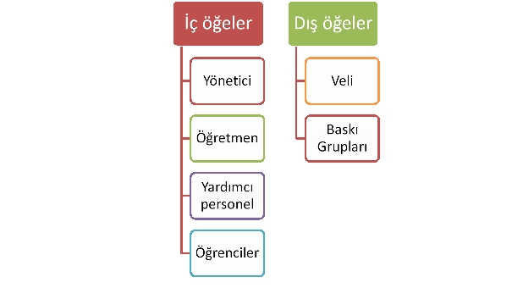
Okul Yönetiminde Rol Oynayan Öğeler
Bir okul yönetiminde iç ve dış öğeler birlikte rol oynarlar.

Slide 13
İÇ ÖĞELER
1-YÖNETİCİ:
Okulun amaçlarını gerçekleştirmek için okulda yetki sahibi olan kişidir.
Genel olarak yöneticilerde bulunması gereken temel özellikler şu şekildedir:

Slide 14
Adaletli olma
Zamanı etkili kullanma
Mütevazi ve anlayışlı olma
Cesaretli olma ve risk alabilme
Yeni bilgilere açık olma ve yenilikleri takip etme
Çalışmaları planlama, amaç ve hedefleri belirleme
Uygun görev ve sorumluluk dağılımı yapma
Çalışanların fikirlerine ve çeşitliliğe saygılı olma
Denetim mekanizmasını çalıştırma vb.

Slide 15
2- ÖĞRETMEN
Okulun en stratejik öğelerinden biri öğretmenlerdir .
Öğretmenlik ; alan bilgisi, öğretmenlik meslek bilgisi ve genel kültür gerektiren özel bir uzmanlık alanıdır.
Öğretmenler okul içinde öğreticilik, liderlik, temsilcilik, arabuluculuk, rehberlik, anne-babalık, yöneticilik, araştırma uzmanlığı gibi roller üstlenirler

Slide 16
3- YARDIMCI PERSONEL
-Yöneticiler ve öğretmenlerin dışında kalan bu gruba, okulda çalışan memurlar, hizmetliler ve diğer işçiler girer.
-Memurlar, okulun temizlik, bakım ve korunmasından sorumlu hizmetliler; özellikle yatılı ve pansiyonlu okullarda muhasebeci, şoför, revirlerde görevli sağlık memuru ve hemşire, yemeklerden sorumlu aşçılar, ısınmadan sorumlu kaloriferciler okullarda görev yapan diğer personeldir.

Slide 17
4-ÖĞRENCİ
Planlı öğretim yapan bir eğitim yerinde, önceden tasarlanan bir eğitim programının gerektirdiği öğrenme yaşantılarını belli bir sürede kazanmaya çalışan kişiye öğrenci denir.

Slide 18
DIŞ ÖĞELER
1- VELİ
Öğrencinin anne, baba veya yasal sorumluluğunu üstlenen kişidir” şeklinde tanımlıyor.
Anne-baba çocuğun kişiliğinin oluşmasında temel olan özdeşleşme modelleridir.

Slide 19
2-BASKI GRUPLARI
Okula baskı yapan gruplar
- aileler
-siyasi partiler
-eğitim sendikaları
-dini kurumlar
-işletmeler
-sivil toplum örgütleri gibi kurumlardır.

